Slide 1
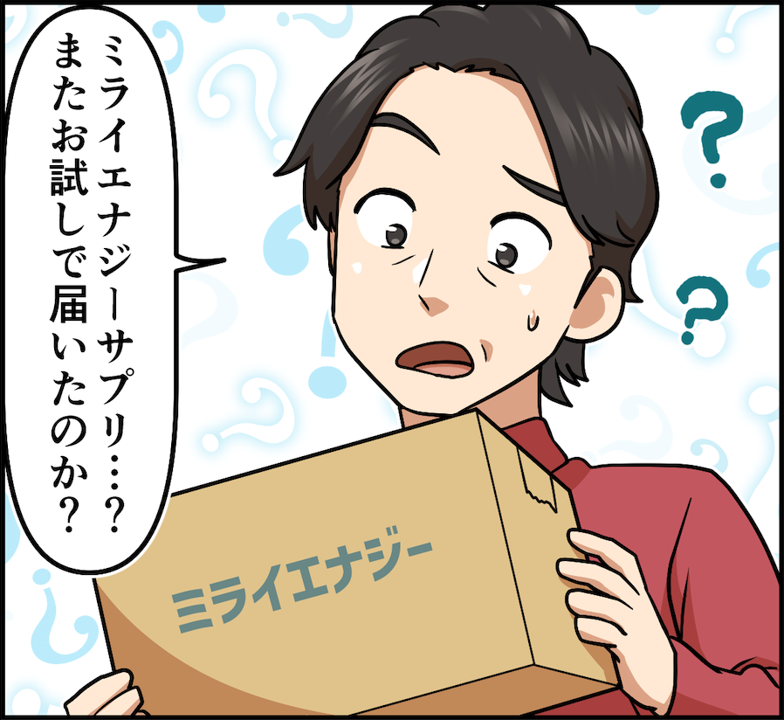
社会人向け
ネットトラブル（定期購入）

Slide 2
ネットトラブル（定期購入）
社会人向け
事 例

Slide 3
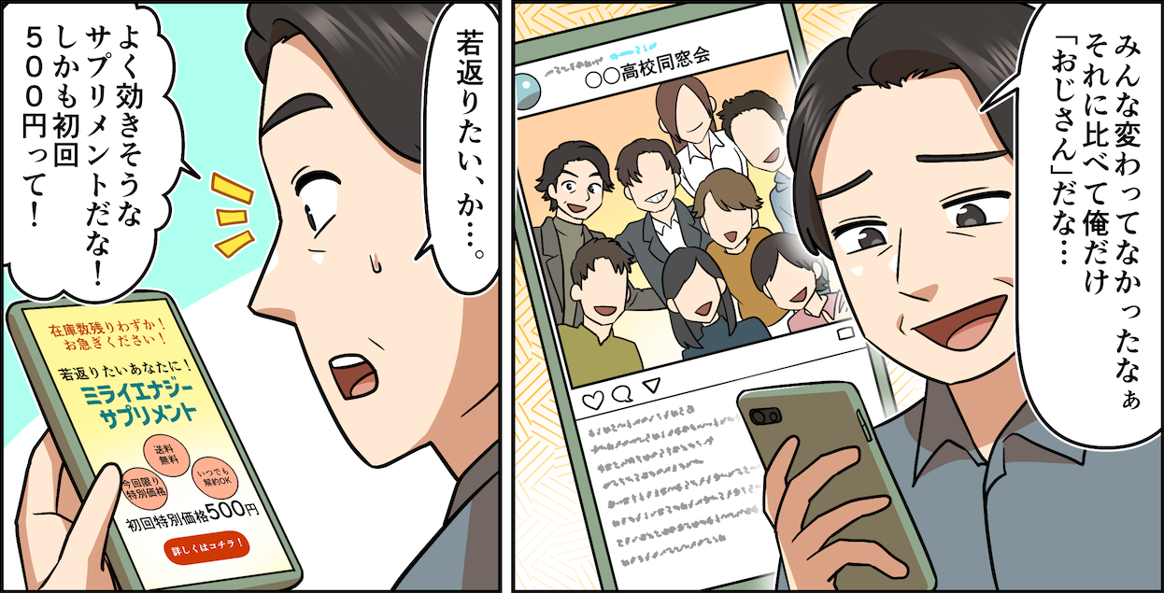
定期購入 | ▏事 例▕ | 1回限りの注文のはずが | 1/9

Slide 4
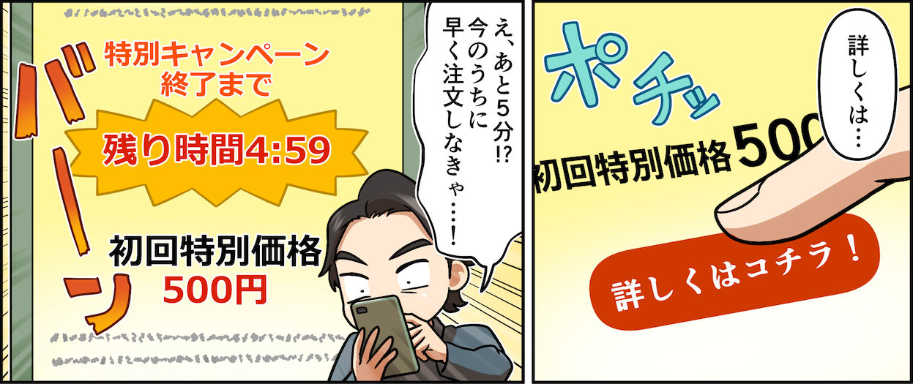
定期購入 | ▏事 例▕ |  | 2/9

Slide 5
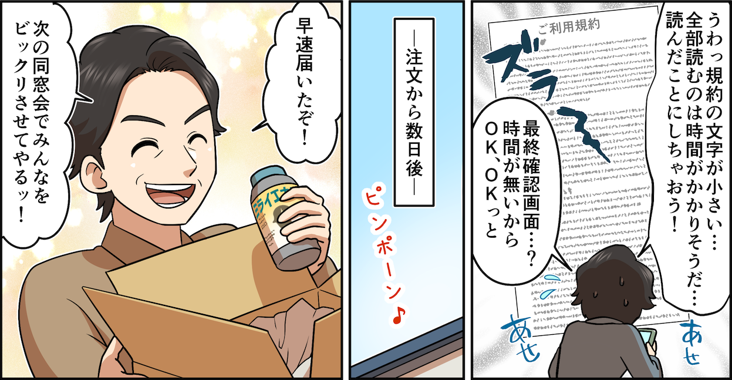
定期購入 | ▏事 例▕ |  | 3/9

Slide 6
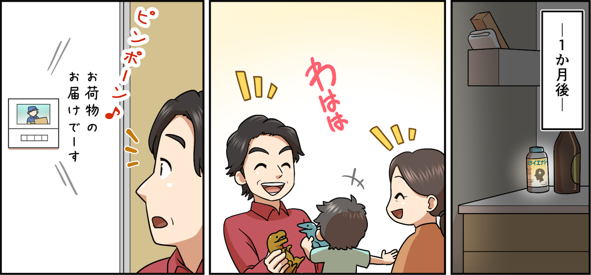
定期購入 | ▏事 例▕ |  | 4/9

Slide 7
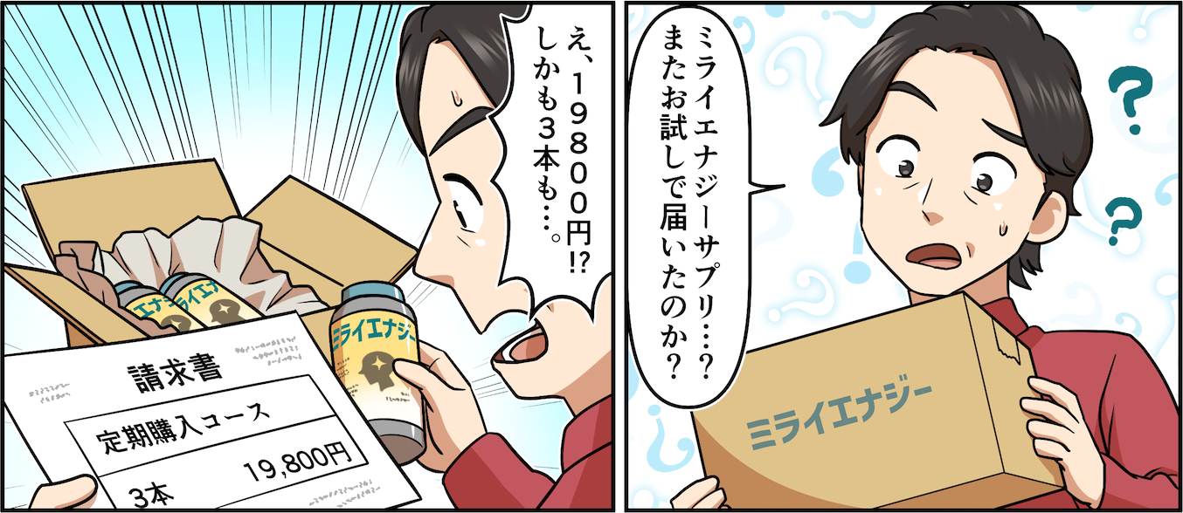
定期購入 | ▏事 例▕ |  | 5/9

Slide 8
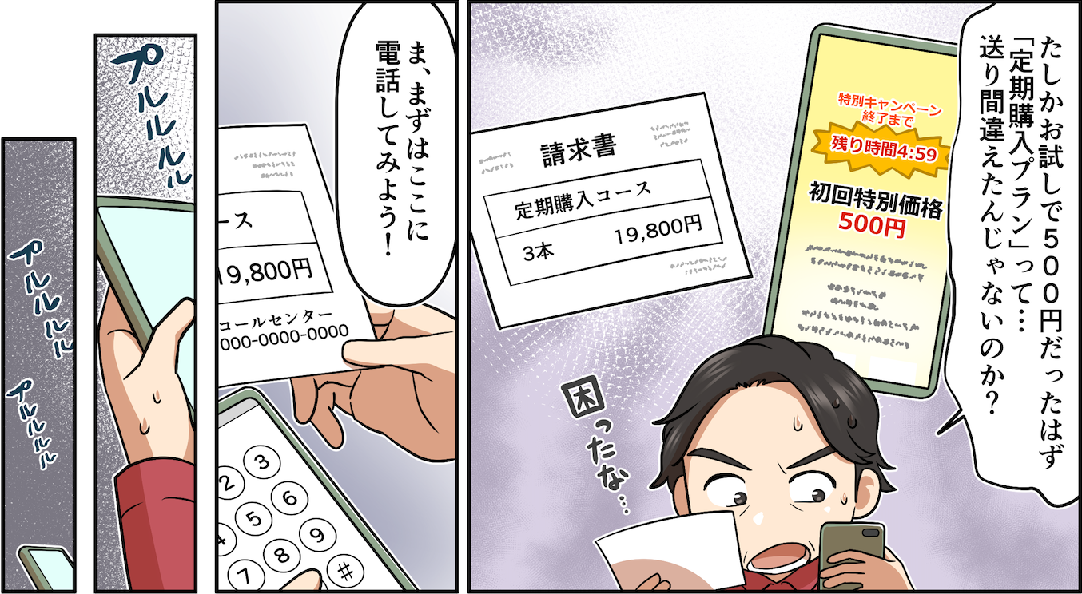
定期購入 | ▏事 例▕ |  | 6/9

Slide 9
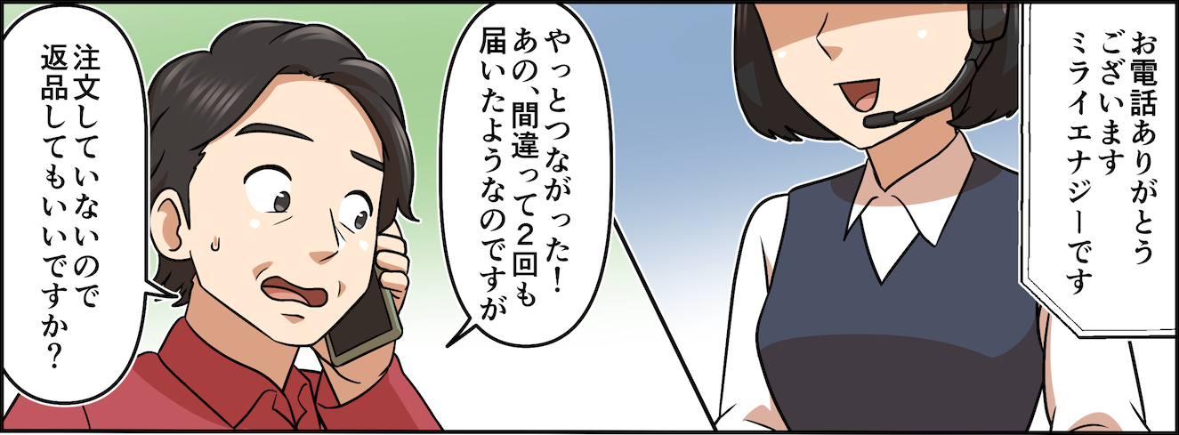
定期購入 | ▏事 例▕ |  | 7/9

Slide 10
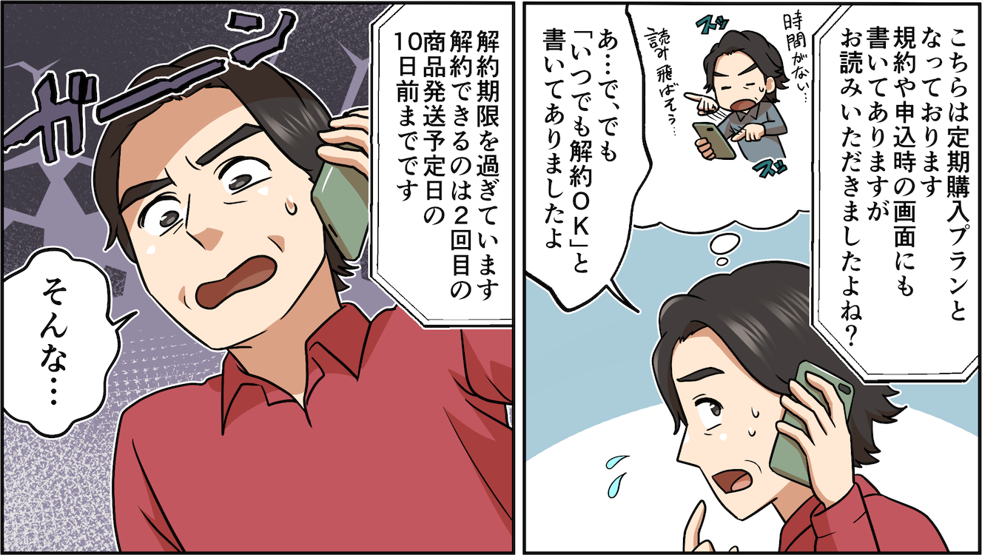
定期購入 | ▏事 例▕ |  | 8/9

Slide 11
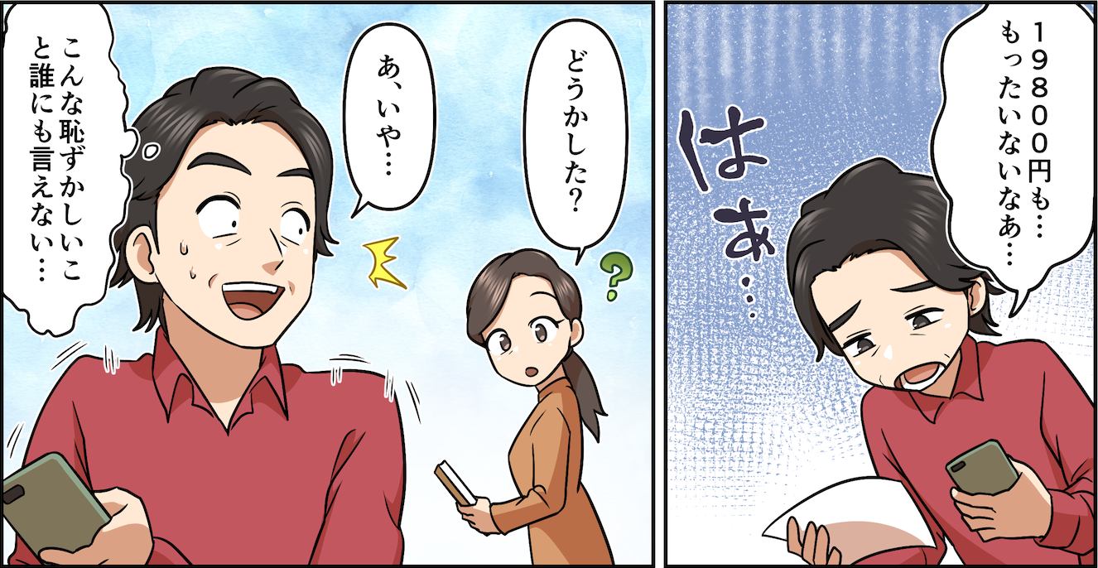
定期購入 | ▏事 例▕ |  | 9/9

Slide 12
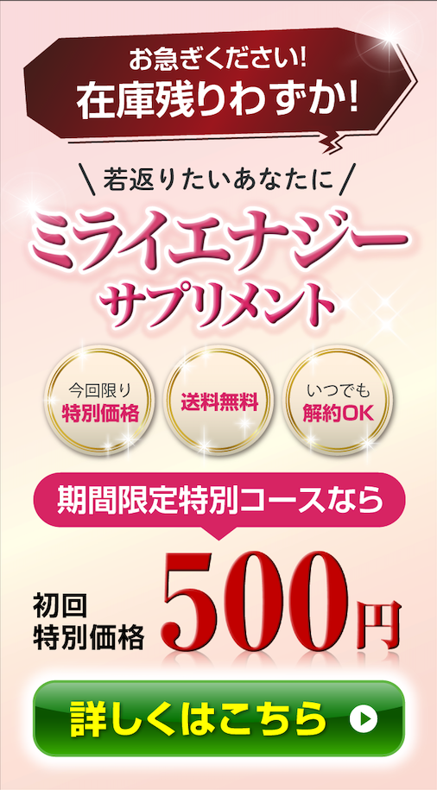
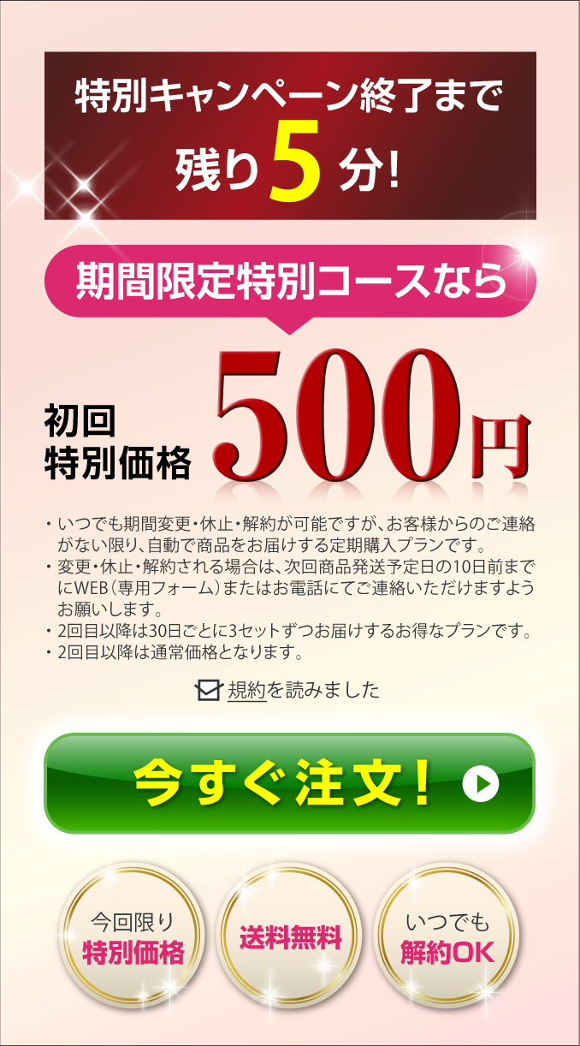
定期購入 | ▏事 例▕ | 問▕ 事例の主人公が定期購入だと気づかなかったのは、なぜ？ どこに注意する必要があったのか？注意が足りなかった点は？
振り返り問題
問
事例の主人公が定期購入だと気づかなかったのは、なぜ？
どこに注意する必要があったのか？注意が足りなかった点は？
次のⒶ～Ⓓのうち、当てはまると思う記号を選択してみましょう！

Slide 13
定期購入 | ▏事 例▕
振り返り問題
問
事例の主人公が定期購入だと気づかなかったのは、なぜ？
どこに注意する必要があったのか？注意が足りなかった点は？
Ⓐ | 通常より安く、限定料金であるかのような言葉が使われている。
Ⓑ | 契約内容や購入条件などの文字が小さい。
Ⓒ | あらかじめ利用規約にチェックが入っていて、「注文ボタン」を 押せる。
Ⓓ | 効果が絶大であるように感じられる。
Ⓐ～Ⓓのうち、当てはまると思う記号を選択してみましょう！

Slide 14
定期購入 | ▏事 例▕
振り返り問題の解答
答え
すべて注意が必要です。
解説！
ネット通販の「定期購入トラブル」はなぜ起こる？
ネット通販の広告で「初回特別価格」などお得感のある表示に誘われて 通販サイトにアクセス。
「安いので試しに」「１回だけ」のつもりで申し込んだあと、実際は複数回の定期購入契約だった、という消費者トラブルが年々増加しています。
さらに、詳しい解説を見て、知識を習得してみましょう。▶▶

Slide 15
ネットトラブル（定期購入）
社会人向け
解 説

Slide 16
定期購入 | ▏解 説▕ | ネット通販の「定期購入トラブル」はなぜ起こる？
購入条件（定期購入等）に気づかず購入してしまう、その原因は？
詐欺的な定期購入サイトの特徴から、
どのような消費者の心理や傾向が利用されているのか、考えてみましょう。
原因 ➊▕ | サイト上の購入条件や契約内容などの表示が わかりにくいケース
原因 ➋▕ | 「限定」や「残り○分」などの表示で焦らせ、 決定を急がせるケース

Slide 17
定期購入 | ▏解 説▕
購入条件（定期購入等）に気づかず購入してしまう、その原因は？
原因 ➊▕ | サイト上の購入条件や契約内容などの表示がわかりにくいケース
▏定期購入トラブルになりやすい通販サイトの特徴▕
① 購入条件などの文字が小さい。
② 何度もスクロールしないと購入条件が表示されない。
③ 注文画面までジャンプする。
④ 初回分の価格が大きく表示されているが、支払総額が表示されていない。または、目立たない。
③
④
※現在では、特定商取引法の改正により、最終確認画面に定期購入であることがわかるように（商品の分量や緩和等を）表示することが義務付けられています。
①
②

Slide 18
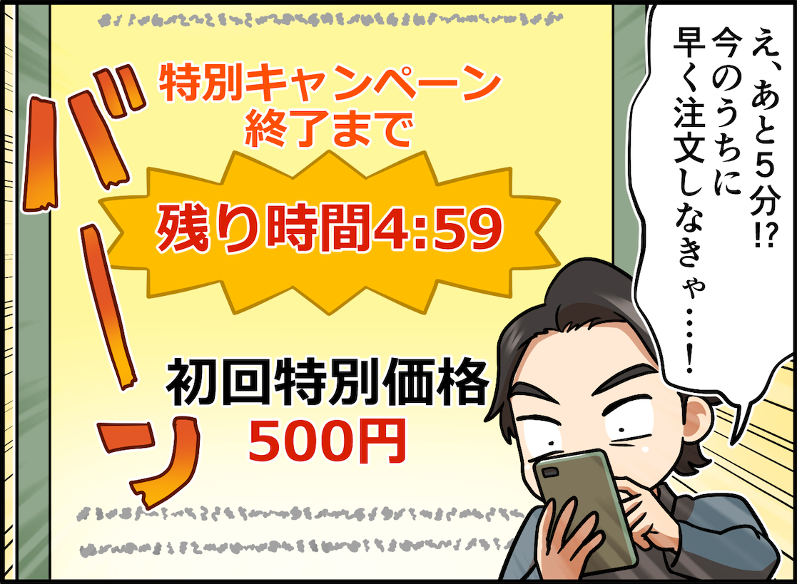
定期購入 | ▏解 説▕
購入条件（定期購入等）に気づかず購入してしまう、その原因は？
原因 ➋▕ | 「限定」や「残り○分」などの表示で焦らせ、決定を急がせるケース
人は、手に入りにくいものや、数が少ないものを価値が高いと感じてしまうことがあります。
「限定」などで特別感を演出したり、購入期限を短く設定したりすることは、消費者を焦らせ、欲しい気持ちを強くさせるような効果があります。
事例のように「欲しい！」「急がないと売り切れる！」と焦ると、購入条件などを読み飛ばしてしまう可能性があります。
「限定」や「残り○分」という表現を使った広告を見たときこそ、規約や購入条件などをよく読み、本当に今買うべき商品なのかを見極めることが大切です。

Slide 19
定期購入 | ▏解 説▕
購入条件（定期購入等）に気づかず購入してしまう、その原因は？
「定期購入」や「有料オプション」にチェックが入っていた！ ダークパターンが使われているかも…
オンラインで商品を購入する際、初期状態で「定期購入」や「有料オプション」にチェックが入ったまま申込みをし、後になって気づくようなケースがあります。
消費者が気づかないうちに不利な判断・意思決定をするよう誘導する仕組みのWEBデザインなどを「ダークパターン」といいます。
「ダークパターン」が使われたサイトは、消費者の認知バイアス（※）などが悪用されているので、申込みの段階で契約内容や解約方法などをよく確認するなどの慎重な対応が必要です。
（※）「認知バイアス」とは
直観や先入観、自らの願望、これまでの経験などによって非合理的な判断や選択をしてしまう心理現象のこと

Slide 20
定期購入 | ▏解 説▕
購入条件（定期購入等）に気づかず購入してしまう、その原因は？
 | ダークパターンが使われているかも…
▏ダークパターンの主な ⑦ つの種類▕
① | 強制
 | 特定の機能にアクセスするために、消費者にユーザー登録や個人情報の開示を強要するなどの強制的な行為。
② | インターフェース干渉
 | デフォルトで事業者に有利な選択肢を事前に選択する、視覚的に目立たせるなど。
③ | 執拗な繰り返し(ナギング)
 | 通知や位置情報の取得など、事業者に都合の良い設定に変えるように何度も要求する。
④ | 妨害
 | 解約や、プライバシーに配慮した設定に戻すことなどへの妨害行為。

Slide 21
定期購入 | ▏解 説▕
購入条件（定期購入等）に気づかず購入してしまう、その原因は？
 | ダークパターンが使われているかも…
⑤ | こっそり(スニーキング)
 | 取引の最終段階で金額を追加する、試用期間後に自動的に定期購入に移行するなど。
⑥ | 社会的証明
 | 虚偽の推奨表現、過去の購買実績を最近の実績のように通知するなど。
⑦ | 緊急性
 | カウントダウンタイマー、在庫僅少の表示など。

Slide 22
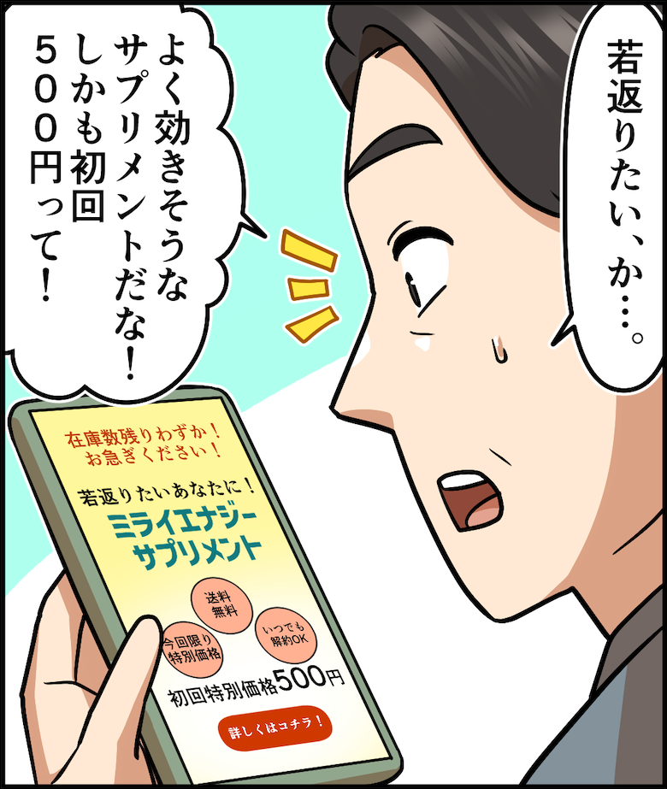
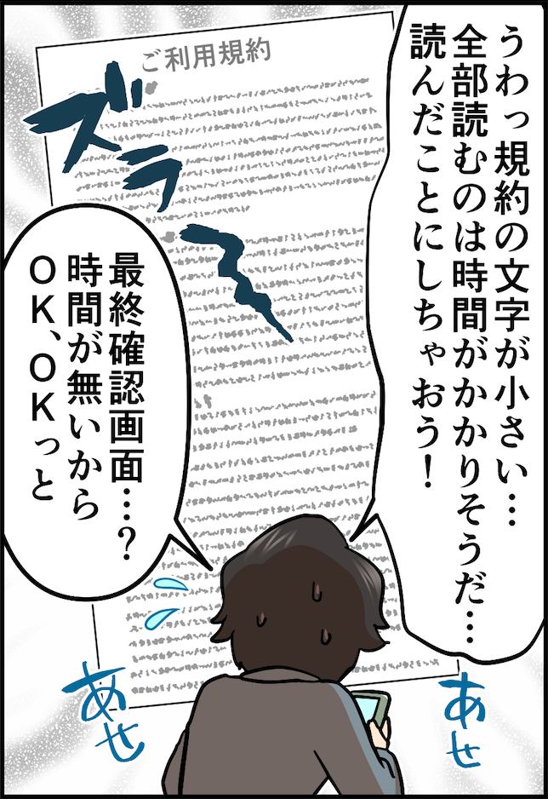
定期購入 | ▏解 説▕
購入条件（定期購入等）に気づかず購入してしまう、その原因は？
 | ダークパターンが使われているかも…
▏ダークパターンに用いられる認知バイアス▕
① 最初に提示された情報に重きを置いて意思決定を行う。
② 都合のよい情報を優先的に認識し、ネガティブな情報は意識に上がらない、または過小評価される。

Slide 23
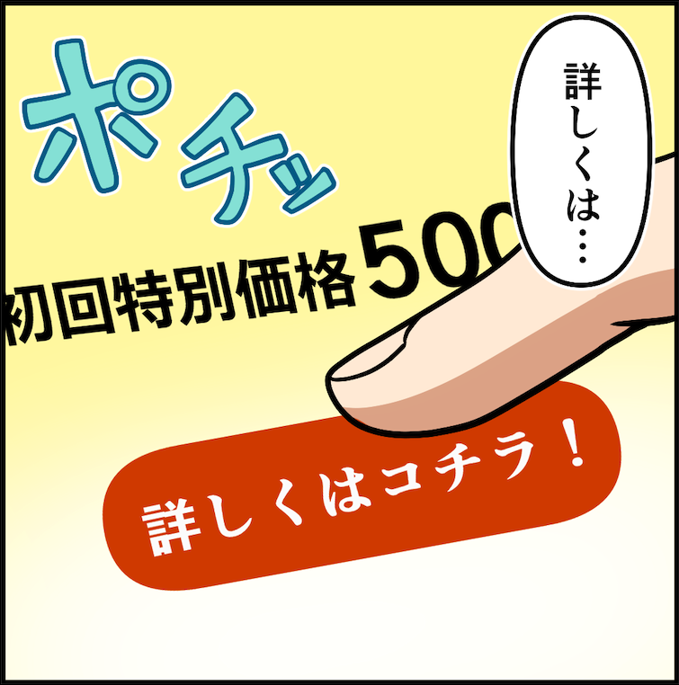
定期購入 | ▏解 説▕ | 定期購入トラブルに遭う前に！異変に「気づく」ポイント
購入する前に気づくには
例えば、事例の主人公が詐欺的な定期購入サイトだと気づくためには、以下のポイントに注意をする必要があります。
➊ 「初回特別価格」 という表現
「初回特別価格」という言葉に飛びつくのではなく、「2回目以降があるのか？」や「条件があるのか？」等の疑問をもつことが大切です。
➋ 注文ボタン周辺に小さい文字で書かれた内容
注文ボタンをすぐ押すのではなく、小さな文字で表示された 文言ほど、注意深く確認することで、条件等の有無に気づける可能性があります。
➌ 規約ページに記載された購入条件
規約は必ず読みましょう。 「読んだけどよくわからない」「不安だ」というときは、販売元に確認するなどしましょう。怪しいと思う場合には、購入しないようにしましょう。

Slide 24
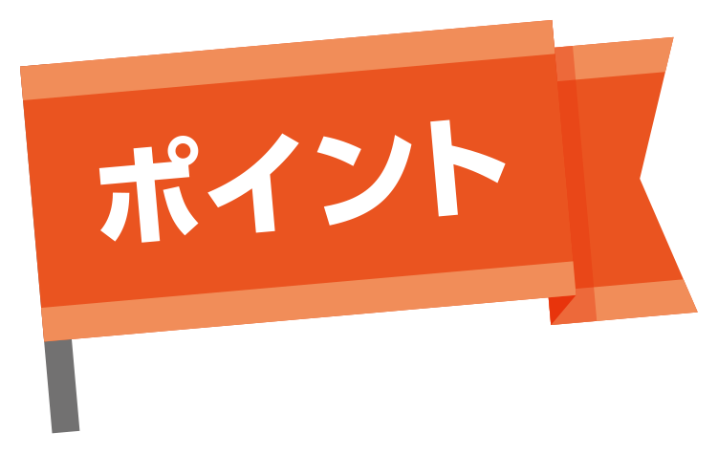
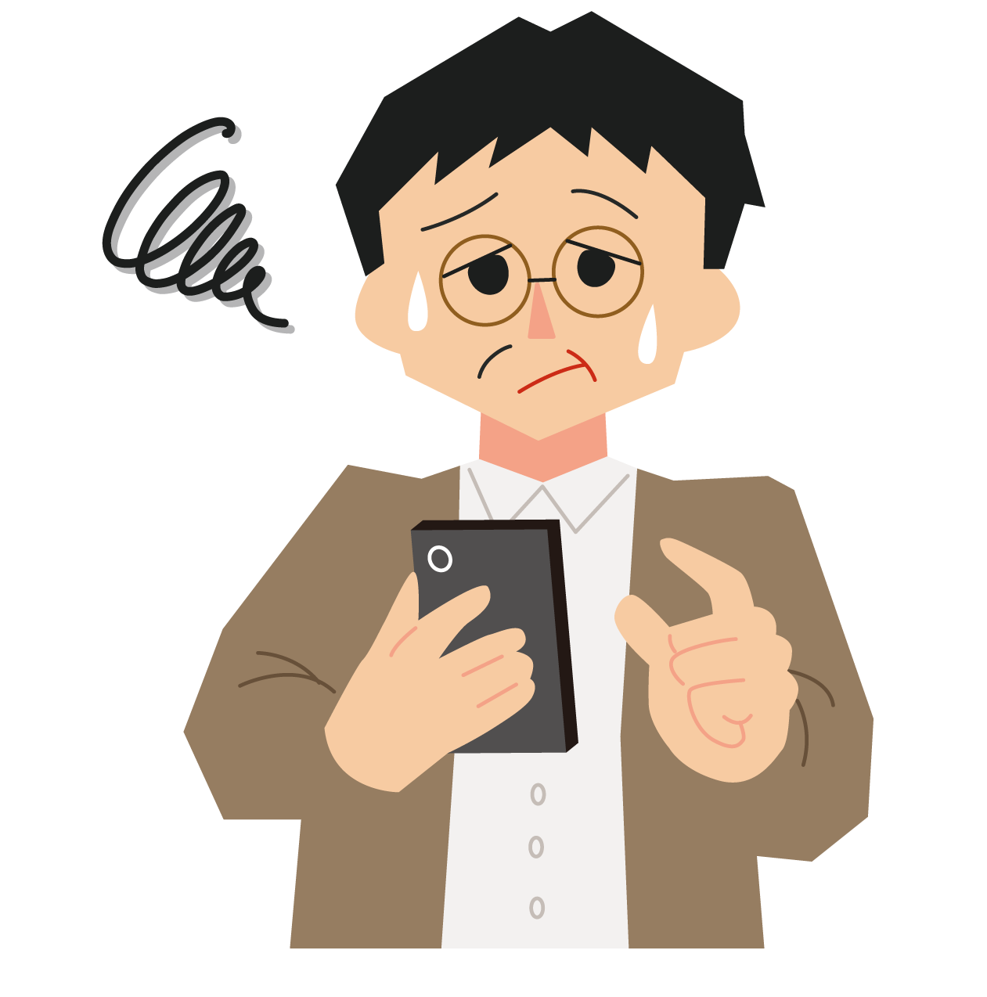
定期購入 | ▏解 説▕
こんな人は要注意！
ネット通販の「定期購入」に関する相談が全国の消費生活センター等に多く寄せられています。なかでも７０歳以上の相談の割合が最も高くなっています（※）。これは、スマホの操作等が不慣れなスマホ初心者の高齢者が増えたことが要因ともいえるでしょう。
スマホを 使い慣れていない人
最近ネット通販を 利用し始めた人
「限定」「特別」「キャンペーン」などの言葉に目がない人
（※）出典：令和5年版 消費者白書「2022年の消費生活相談」

Slide 25
定期購入 | ▏解 説▕ | 問題のある通販サイトや広告でのトラブルの例
ほかにもある、問題のある通販サイトや広告でのトラブル
事例のような定期購入トラブル以外にも、
通販サイトや広告から次のようなトラブルが生じることがあります。
■ 注文後に「キャンペーン」に誘導
一度注文完了した購入者に対して、
より購入条件の厳しい契約に誘導します。
例
注文完了画面に「お得なキャンペーン実施中」というバナーを表示
注文後に「○○を注文した方だけの 特別なご案内」とのメールを配信 等

Slide 26
定期購入 | ▏解 説▕
ほかにもある、問題のある通販サイトや広告でのトラブル
■ 期待した特典が付いてこない
購入者は特典を目当てに注文するが、特典が付くためには厳しい条件が設定されていて、厳しい条件をクリアするか、諦めさせようとします。
例
通販サイトでは「1,000円クーポン付き」と表示されているが、高額な定期購入契約が必要
「在庫確保できない場合には特典は 付きません」との条件付き 等

Slide 27
定期購入 | ▏解 説▕
ほかにもある、問題のある通販サイトや広告でのトラブル
■ 解約できない
サブスクリプション型の動画配信サービスなどで問題になる「解約のしづらさ」です。
例
トップページから10ページ以上も遷移しないと退会手続きが完了できない
「退会」ページが簡単に見つからない
キャンセルしようと電話をしてもつながらない 等

Slide 28
定期購入 | ▏解 説▕
ほかにもある、問題のある通販サイトや広告でのトラブル
■ 偽装広告
フリーソフトなどのダウンロードサイトで、
「ダウンロードボタン」らしきものが複数用意されているパターンです。
例
本物のダウンロードボタン以外は、クリックすると広告が表示される偽装広告
悪質な場合は、マルウェア^{（※1）}が仕込まれていたり、フィッシングサイト^{（※2）}に誘導 されたりするケースもある
（※1）「マルウェア」とは
コンピューターやその利用者に被害をもたらすことを目的とした、悪意のあるソフトウェア。
（※2）「フィッシングサイト」とは
実在の宅配業者や金融機関、ショッピングサイトなどを装った偽のサイト。アカウント・IDやパスワード、クレジットカード番号などの個人情報を入力するとだまし取られ、悪用される危険性がある。

Slide 29
定期購入 | ▏解 説▕
ほかにもある、問題のある通販サイトや広告でのトラブル
■ 誤認させる広告
ウソや大げさな表示などで消費者をだますような広告や、そもそも宣伝であることを隠して行われる広告 （ステマ（※））などです。
例
企業が芸能人やインフルエンサーに報酬を支払い、 広告であることを隠しながら好意的な商品レビューを投稿させる（ステマ（※））
クチコミサイトに偽のクチコミを投稿する（なりすまし） 等
（※）「ステマ」とは
ステルスマーケティングのこと。消費者に特定の商品やサービスについて、宣伝と気づかれないように商品を宣伝したり、商品に関するクチコミを発信したりする行為。

Slide 30
定期購入 | ▏解 説▕
ほかにもある、問題のある通販サイトや広告でのトラブル
■ 自動登録
メールマガジンの配信にかかわる「誘導」です。
例
商品購入時にメールマガジン購読のチェックが自動的にオンになっている

Slide 31
ネットトラブル（定期購入）
社会人向け
対 策

Slide 32
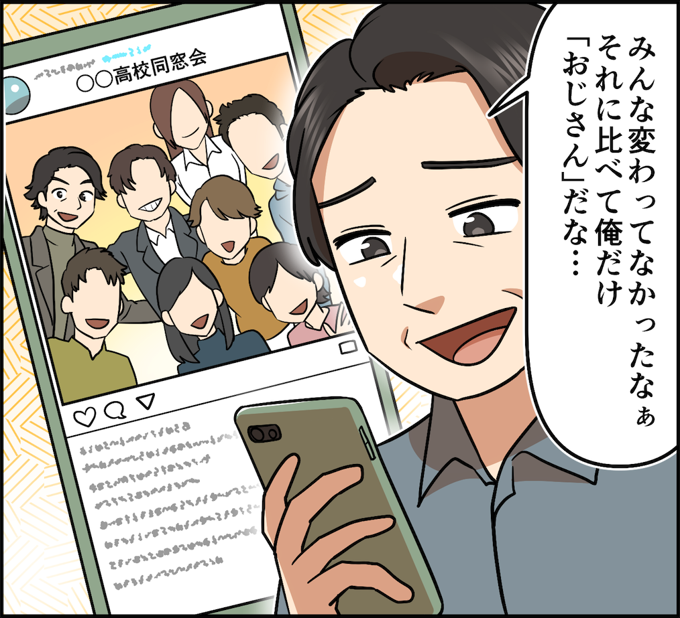
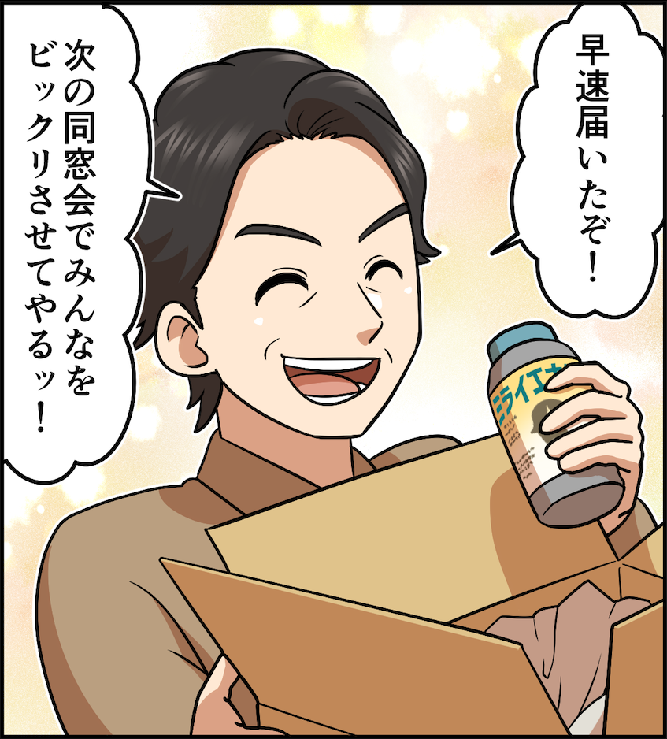
定期購入 | ▏対 策▕ | 定期購入トラブルに遭わないための対策は
不要な定期購入トラブルを避けるために
不要な定期購入トラブルを避けるために、ネット通販で申し込む際は次の点に注意し、慎重に確認をしましょう。
■ そもそも本当に欲しい商品？
「タイムセール」「あと〇組」などと消費者を急かすような表現に惑わされ、不要な 商品を購入しようとしていませんか？
「一呼吸」おいて冷静になって、サイト広告を見直してみましょう。家族や友人に相談し、適正価格で あるかなど一緒に判断するのもよいでしょう。

Slide 33
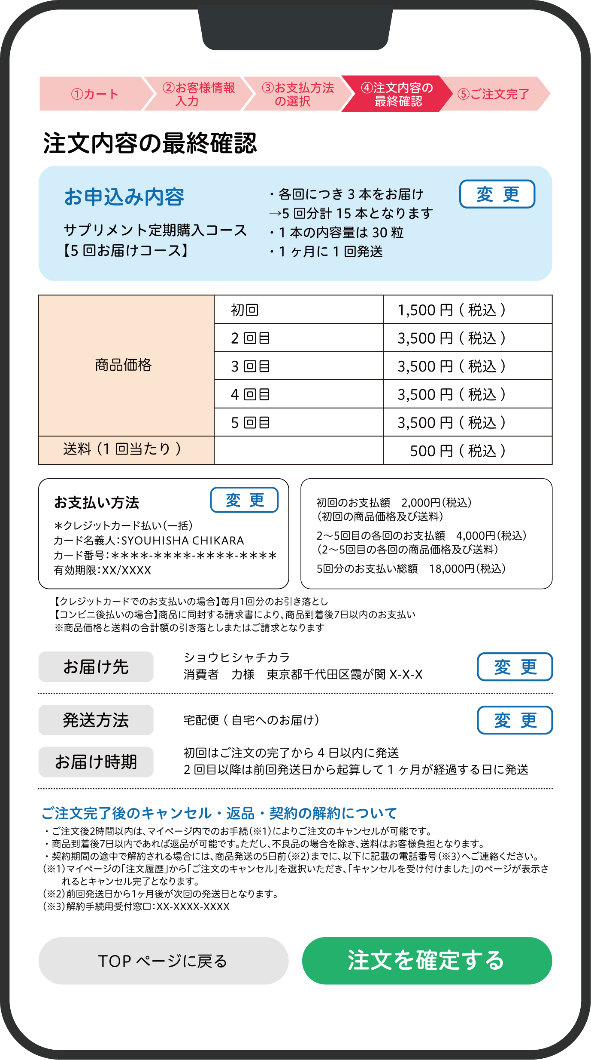
定期購入 | ▏対 策▕
不要な定期購入トラブルを避けるために
■ 注文前に「最終確認画面」を確認
販売サイトの「最終確認画面」（※）で、定期購入が条件となっていないかなど契約内容をしっかりと確認しましょう。
また、確認した「最終確認画面」は印刷または、スクリーンショットを残しておくなど、契約内容を必ず記録しておきましょう。
（※）最終確認画面とは
通販サイトにおいて、消費者がその画面内に設けられている 申込ボタン等をクリックすることで契約の申込みが完了する 画面のこと。

Slide 34
定期購入 | ▏対 策▕
不要な定期購入トラブルを避けるために
▏「最終確認画面」の主な確認ポイント▕
定期購入かどうか。
返品や解約の連絡方法・連絡先は。
期間限定販売などの場合の申込期限は。
定期購入の場合
支払総額は。
２回目以降の代金・発送時期は。
各回の分量は。
各回の請求時期は。

Slide 35
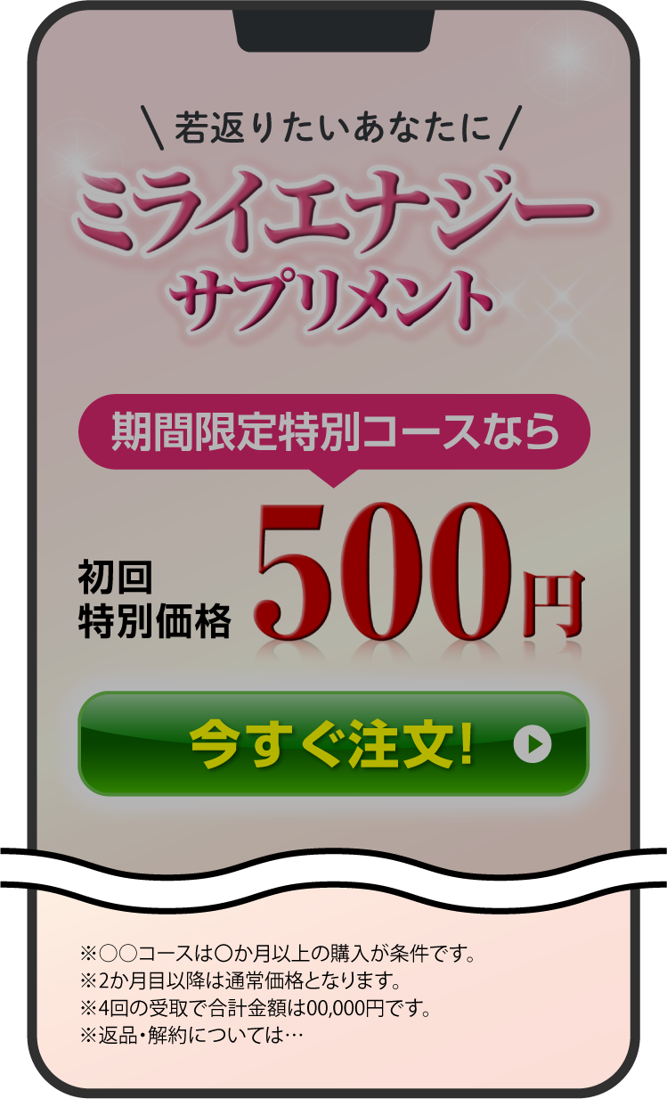
定期購入 | ▏対 策▕
不要な定期購入トラブルを避けるために
■ 「解約・返品」できる？ 条件などをしっかり確認
通信販売では、クーリング・オフ制度はありません。
返品については事業者が決めた特約（返品特約）に従うことになります。
事業者が「解約可能」としている場合でも、解約期間などの条件が定められていることが多いため、よく読んで確認しましょう。
返品特約が定められていない場合
通信販売において「返品特約」が定められて いない場合、商品を受け取った日を含めて 8日以内であれば、消費者が送料を負担し 返品できます。
「特定商取引法に基づく表記」、 解約条件の規約については、広告ページの一番下にリンクが貼られていることが多いです。

Slide 36
定期購入 | ▏対 策▕
不要な定期購入トラブルを避けるために
■ 心配なときは事業者に電話して確認
規約を読んでもわからないときや不安なときには、
事業者に電話をかけて「縛りはあるか」「解約できるのか」
などを聞いてみる、という方法もあります。
会話の内容を録音しておけば、万が一トラブルに巻き込まれたときにも対抗できます。
ただし、事業者に連絡する場合には個人情報などを伝えないようにしましょう。
明らかに怪しい場合や気になる場合には、その通販サイトでの購入はしないように しましょう。

Slide 37
定期購入 | ▏対 策▕
不要な定期購入トラブルを避けるために
解約可能なはずなのに…。定期購入の解約が困難な場合
購入はワンクリックで簡単にできても、解約方法を限定していたり、複雑で解約できないようにしたりする悪質業者がいます。
「解約は電話のみ」と解約方法を限定しているにもかかわらず、
なかなか電話がつながらずに解約できない場合や、手続きが複雑で解約できない場合には、解約可能期間内に、メール・FAX・手紙などで解約の意思表示を行い、その証拠を取っておくという方法があります。

Slide 38
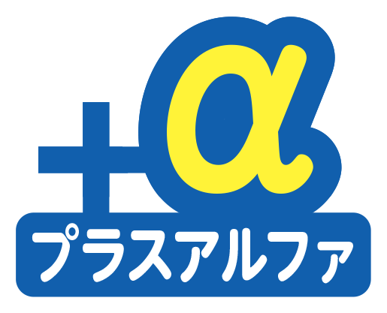
定期購入 | ▏対 策▕
不要な定期購入トラブルを避けるために
改正特定商取引法で、通販サイトの最終確認画面が変わった 1/2
２０２２年（令和４年）６月以降、改正特定商取引法では、通販サイトの最終確認画面に おいて、取引における基本的な事項についてわかりやすく表示することが義務付けられています。
このルールに違反する表示により、消費者が誤認して申込みをした場合は、申込み（の意思表示）を取り消せる可能性があります。
▍ネット通販の事業者が最終確認画面に表示しなければならない基本的な ⑥ つの事項
項目 | 内容
① 分量 | 商品の数量、役務（えきむ）の提供回数 定期購入契約の場合は、各回の分量も表示
➁ 販売価格・対価 | 複数商品を購入する顧客に対しては、支払総額も表示 定期購入契約の場合は、2回目以降の代金も表示
政府広報オンライン「ネット通販での「定期購入トラブル」 契約時に確認すべきポイントとは？」を加工して作成。

Slide 39
定期購入 | ▏対 策▕
不要な定期購入トラブルを避けるために
改正特定商取引法で、通販サイトの最終確認画面が変わった 2/2
項目 | 内容
③ 支払いの時期・方法 | 定期購入契約の場合は、各回の請求時期も表示
④ 引渡・提供時期 | 定期購入契約の場合は、次回分の発送時期等についても表示（顧客との解約手続の関係上）
⑤ 申込みの撤回、解除に 関すること | 返品や解約の連絡方法・連絡先、返品や解約の条件等について、顧客が見つけやすい位置に表示
⑥ 申込期間 （期限のある場合） | 季節商品のほか、販売期間を決めて期間限定販売を 行う場合は、その申込み期限を表示
政府広報オンライン「ネット通販での「定期購入トラブル」 契約時に確認すべきポイントとは？」を加工して作成。

Slide 40
ネットトラブル（定期購入）
社会人向け
復習・実践

Slide 41
定期購入 | ▏復習・実践▕ | 問１▕ 初回、２回目、５回目の支払金額はいくら？
通販サイトの「注文ボタン」をクリックする前に内容を確認してみよう

Slide 42
定期購入 | ▏復習・実践▕
問1▕ | 初回、２回目、５回目の支払金額はいくら？
初回
Ⓐ
0円
Ⓑ
1,500円
Ⓒ
2,000円
500円
2回目
Ⓐ
500円
Ⓑ
3,500円
Ⓒ
4,000円
5回目
Ⓐ
500円
Ⓑ
3,500円
Ⓒ
4,000円

Slide 43
定期購入 | ▏復習・実践▕
答え▕ | 初回 、２回目、５回目は各回
Ⓒ
2,000円
Ⓒ
４,000円
上記の表の初回金額、２回目、５回目の金額に１回あたりの送料を加算した金額が支払総額になります。
安いのは初回だけ、といったケースがあります。
2回目以降の金額を確認すること、合計の支払総額を確認することが大切です。
また、送料の有無等もあわせて確認しましょう。

Slide 44
定期購入 | ▏復習・実践▕ | 問2▕ ３回目以降を解約したいときは、いつまでに連絡する?
通販サイトの「注文ボタン」をクリックする前に内容を確認してみよう

Slide 45
定期購入 | ▏復習・実践▕
問２▕ | ３回目以降を解約したいときは、いつまでに連絡する?
Ⓐ
2回目の商品発送の５日前まで
Ⓑ
３回目の商品発送の5日前まで
Ⓒ
３回目の受け取り後から１週間以内

Slide 46
定期購入 | ▏復習・実践▕
答え▕
Ⓑ
３回目の商品発送の5日前まで
必ず、記載内容は最終確認画面まで確認しましょう。
この問題の事例は、解約の申出は電話連絡で受け付ける旨の記載があります。
事業者へ電話を掛けたがつながらない、といった相談もあるので、申込ボタンを 押す前に記載の連絡先へ電話がつながるかどうかを確認することも大事です。

